Slide 1
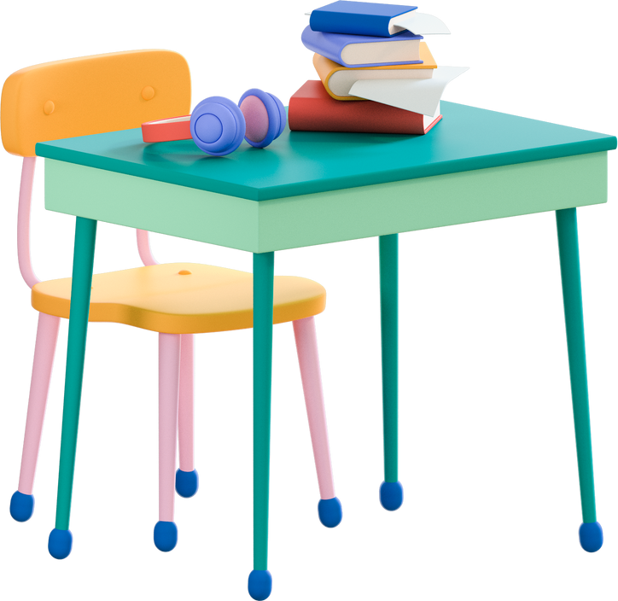
CHÀO MỪNG CÁC EM ĐẾN VỚI BÀI GIẢNG NGÀY HÔM NAY!

Slide 2
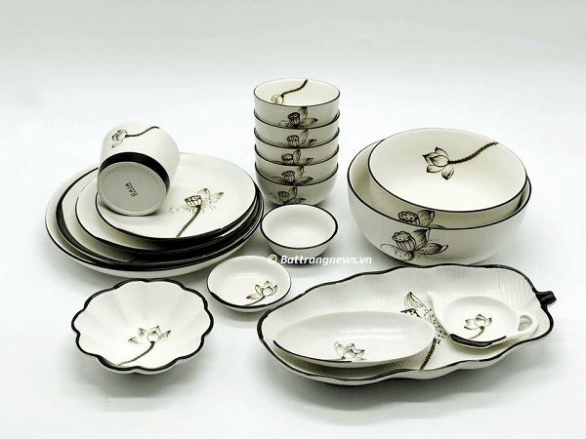
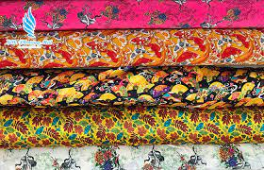
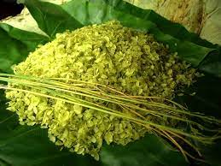
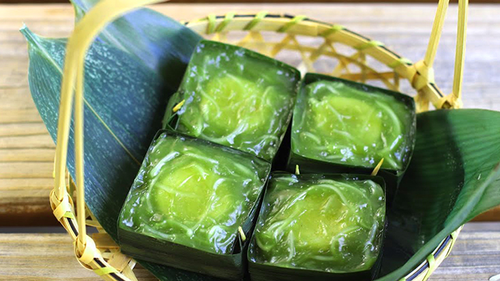
Em hãy cho biết Đây là sản phẩm truyền thống nào?
Gốm sứ
Vải lụa
Cốm
Bánh Xu xê

Slide 3
TUẦN 31 – TIẾT 2:
CHÚNG EM VÀ NGHỀ TRUYỀN THỐNG

Slide 4
THẢO LUẬN NHÓM, TRAO ĐỔI
Trình bày suy nghĩ về trách nhiệm của học sinh trong việc giữ gìn, phát huy nghề truyền thống?

Slide 5
KẾT LUẬN
1. Mỗi học sinh đều có trách nhiệm trong việc bảo vệ và phát huy những giá trị truyền thống tốt đẹp mà nghề truyền thống mang lại.
2. Chúng ta cần tuyên truyền, chia sẻ với mọi người xung quanh về nghề truyền thống, sử dụng các sản phẩm của nghề truyền thống, tham gia các lớp học làm sản phẩm truyền thống.
3. Mỗi người cần phải trang bị một thái độ trân trọng, tích cực tìm hiểu về những làng nghề truyền thống.
4. Cần tuyên truyền và giới thiệu những sản phẩm truyền thống của dân tộc đến
bạn bè quốc tế…

Slide 6
TRÒ CHƠI “ĐI TÌM LÀNG NGHỀ TRUYỀN THỐNG”
Luật chơi: Giáo viên chiếu lần lượt 1 hình ảnh và một ô chữ, trong mỗi ô chữ đã có 1 – 2 kí tự được gợi ý. Nhiệm vụ HS giải ra ô chữ đó.
Lưu ý: Các ô chữ đều liên quan đến các làng nghề truyền thống ở Việt Nam

Slide 7
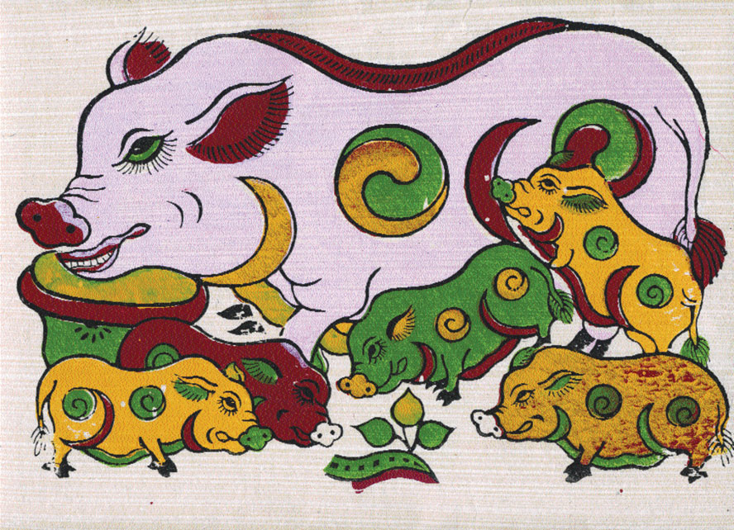
Em hãy cho biết đây là loại tranh dân gian nổi tiếng nào?
T
R
A
H
Đ
Ô
G
H
Ồ
N

Slide 8
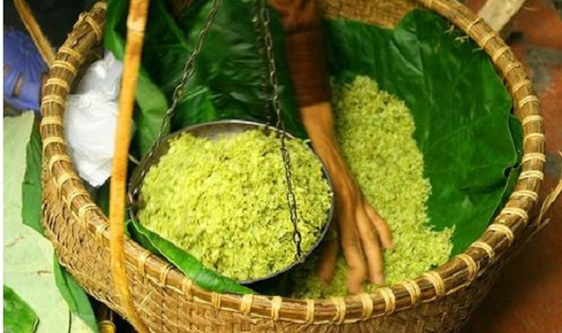
Em hãy cho biết làng nghề truyền thống này ở tỉnh/thành phố nào?
H
À
N
Ộ
I

Slide 9
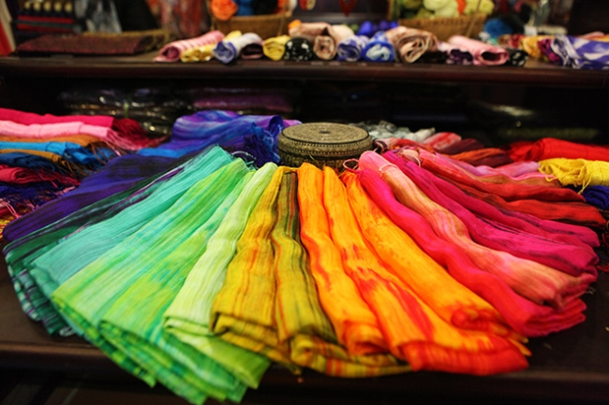
Em hãy cho biết đây là loại lụa nổi tiếng nào ở Hà Đông, Hà Nội?
L
Ụ
A
V
Ạ
N
H
Ú
C
P

Slide 10
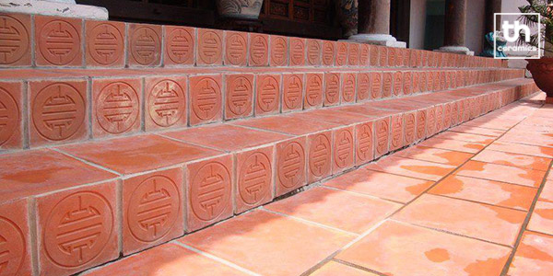
Điền vào chỗ chấm:
Trên trời có đám mây xanh Ở giữa mây trắng, chung quanh mây vàng Ước gì anh lấy được nàng Để anh mua gạch ….. về xây
B
Á
T
T
R
N
G
À

Slide 11
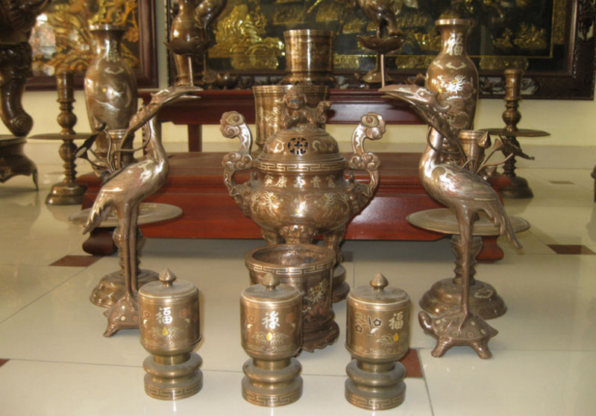
Ở Bắc Ninh, có làng đúc đồng nào nổi tiếng?
T
H
U
Ậ
N
T
À
N
H
H

Slide 12
HS chúng ta có trách nhiệm cùng chung tay giữ gìn và phát huy nghề truyền thống của quê hương.
TỔNG KẾT

Slide 13
HƯỚNG DẪN VỀ NHÀ
Chuẩn bị tiết 3: Sinh hoạt lớp
Quảng bá cho nghề truyền thống

Slide 14
CẢM ƠN CÁC EM
ĐÃ LẮNG NGHE BÀI GIẢNG!

